Slide 1
Grundfunktionen der App
Navigationsmöglichkeiten
„horizontal“ Timeline scrollbar als Basisnavigation für die Marke Mercedes-Benz
„vertikal“ nach Medien und Themen sortiert
„3-dimensional“ Globus als Weltkarte für die 5 Marken
Suchfunktion
Fähigkeiten
Teils originär in-App oder die Grundfunktionen des Geräts nutzend
Bildergalerien-Darstellung
Player für 360° Fotos (Tablet, Smartphone, Lagesensor nutzend und zoombar wie ipano)
Player für 360°-3D-Fotos (Smartphone, VR-Brille, Google-Cardboard-System)
MP3-Player
Videoplayer
PDF-Readerfunktion
Pushservice
englische Sprache (Diskussion! Kosten, Handhabung in App oder 2. Sprachversion alte LAO-PDFs?)
Backend:
Eingliederung neuer Inhalte auf diversen Ebenen
Diskussion der Datenanbindung:
Downloadgröße vs. Offline-Nutzung, wie viele (welche) Basis-Inhalte sind sinnvoll
Ideal: User darf entscheiden, ob er Inhalte auf sein Endgerät lädt oder streamt, gerade bei Videos, Server erforderlich oder YT-Loader?
(klar erkennbare Steuerung mit Dateigröße, WLAN-Empfehlung, etc.)
Impressum

Slide 2
Navigation vertikal
5 Marken:
Fahrberichte
Motorenentwicklung
Lkw-Design
Sicherheitstechnik
Weitere Themen
Historische Testberichte
Videos
360° Fotos
Audio
Globus drehbar, mit den Standorten der 5 Marken farblich sortiert, im Backend ergänzbar, zB.
5x Markenbasistext mit einigen Bildern, weiterführende Links zur jeweiligen Marke, bei MB auch zur Timeline
Auswahlmenü mit Aufmacher-Bildern zu aktuell produzierten Geschichten, 2x Fahrvergleich mit 5-6 Lkw, 1x Einzelfahrbericht. Diskussion der Textstruktur bei den Vergleichen (geschnitten oder parallel?), Bildergalerie(n),Buttons zu Videos, 360°-Produktionen und Audiofiles
Splitscreen: Bildergalerie mit Autowechsel und darunter Text zum Scrollen (große Textmengen), Bildergalerie mit BUs separat durchklickbar, Menübuttons für Unterthemen und Links, Videos, Audio
Splitscreen: Bildergalerie mit Autowechsel und darunter Text zum Scrollen (große Textmengen), Bildergalerie mit BUs separat durchklickbar, Menübuttons für Unterthemen und Links
Splitscreen: Bildergalerie mit Autowechsel und darunter Text zum Scrollen (große Textmengen), Bildergalerie mit BUs separat durchklickbar, Menübuttons für Unterthemen und Links, Videos
Zum Beispiel: Internationalisierung (link zu den 5 Marken), Mercedes Classic/Museum, und weitere, ansonsten Muster wie zuvor: Splitscreen: Text und Bilder, Menübuttons für Unterthemen und Links, Videos
PDFs von historischen LAO-Ausgaben, Untergliederung in Jahrzehnte , ab 1920er bis 2010er
Auswahl alle zum Durchscrollen vs. Unterordnung? mögliche Unterpunkte: historische Werbefilme, aktuelle Fahrberichte, sonstige aktuelle Produktionen, 360° - dort Cardboardbenutzung anwählbar
Auswahl zum Durchscrollen und direkt anwählen, danach Möglichkeit zum umschalten auf VR-Brille, Menüsteuerung mit Brille ermöglichen: Zielpunkt und Ladekreis à la incell-App um weitere 360°Fotos auszuwählen
Auswahl alle zum Durchscrollen und einzeln Anwählen, Möglichkeit alle abspielen.zu lassen oder Auswahl
Die inhaltlichen Punkte Fahrberichte bis weitere Themen am Printbeispiel besprechen, um passende Umsetzung zu erzielen.

Slide 3
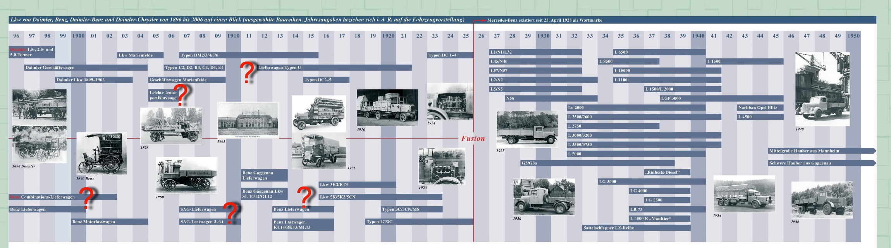
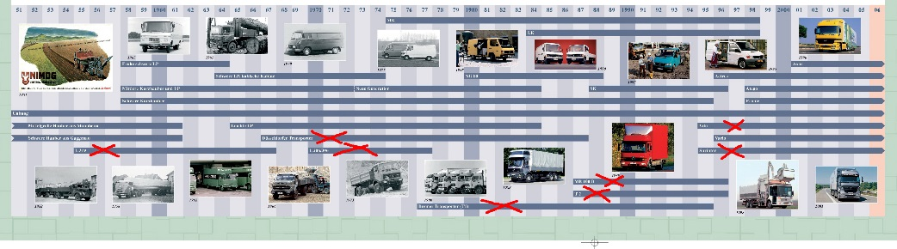
Navigation horizontal
Nur für die Marke Mercedes-Benz (95% des Inhalts)
Beispiel für den Zeitstrahl, optisch bitte komplett anders.
Diskussion, ob Einbindung von Bildern sinnvoll machbar ist.
Die Balken stellen Produktionszeiträume von Lkw-Baureihen dar, diese müssen im Backend über die gesamte Länge des Zeitstrahls erweiterbar und einstellbar sein.
Der gesamte Zeitstrahl soll sich von 1896 bis 2016 scrollen lassen.
Ein Tipp auf einen Baureihen-Balken führt zu einem ersten Bild und einem Intro-Text. Dazu diese Auswahl:
Immer:
Weiterlesen…
Bildergalerie
Optional, wenn Material vorhanden:
Videos
360°
Fahrbericht
historischer Test
Audio

Slide 4

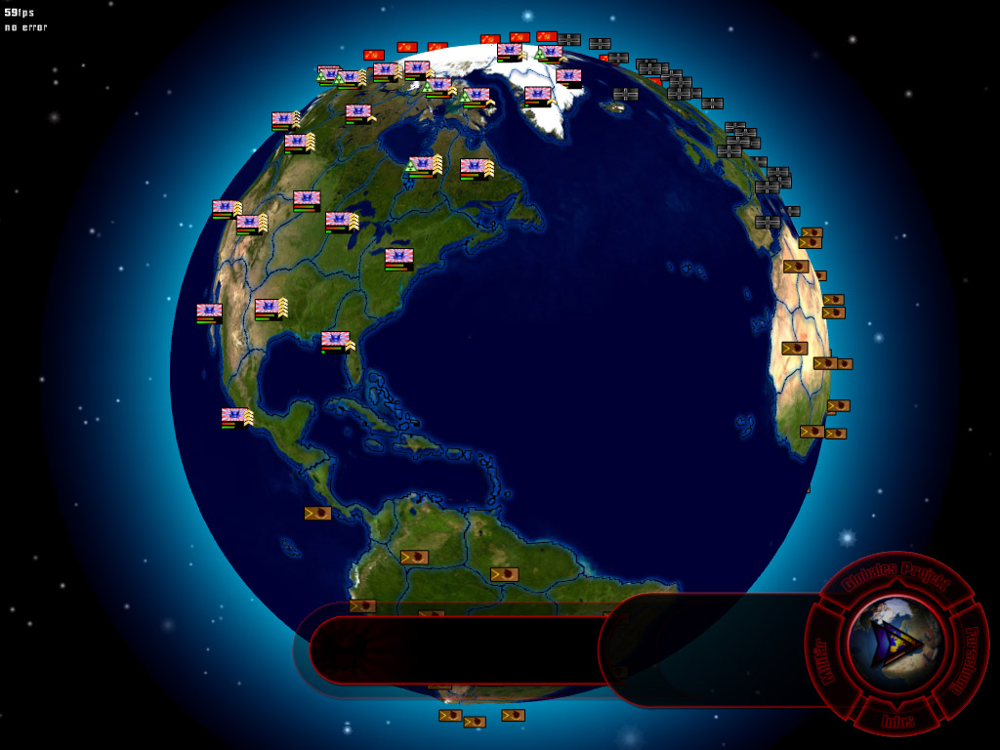




Navigation 3-dimensional
Nur für den kleinen Bereich 5 Marken
Kurzer Introtext Text und Bilder im Splitscreen autoplay) dazu Auswahl: Historie (zum Zeitstrahl)
Aktuell (Link MB-trucks…)
Kurzer Introtext Text und Bilder im Splitscreen autoplay) Links
Kurzer Introtext Text und Bilder im Splitscreen autoplay) Links
Kurzer Introtext Text und Bilder im Splitscreen autoplay) Links
Kurzer Introtext Text und Bilder im Splitscreen autoplay) Links
Erdkugel drehbar, Marken-Logos am Hauptsitz verankert, weitere Standorte anklickbar mit Ortsnamen und Funktion, zB. Mannheim, Motorenmontage
Introtext der zugekauften Marken enthält Gründungsdaten und Übernahmezeitpunkt durch Daimler sowie die wichtigsten Fakten, Verbreitungsgebiet, Marktanteil, etc.
In der Bildergalerie laufen aktuelle und historische Bilder mit BU
Verlinkungen zur Hauptseite und Links zu den historischen Websites der Hersteller

